Slide 1

b p m f d t n l

Slide 2
观察书本第十九页上面那幅图，告诉大家你看到了什么？分享给大家听。
弟弟河（h）边捉蝌(k)蚪，
哥(g)哥走来劝阻他。
小弟弟，很听话，
忙把蝌蚪送回家。

Slide 3
5、g k h

Slide 4
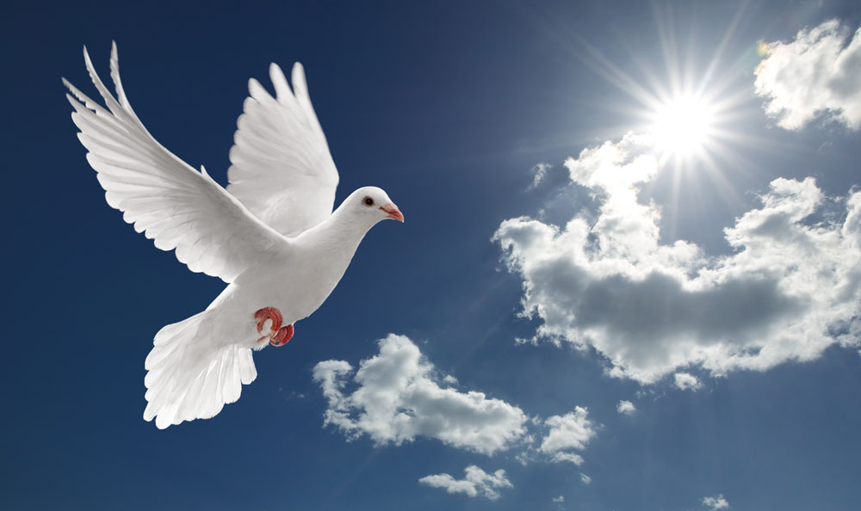
g
一只鸽子，g g g

Slide 5
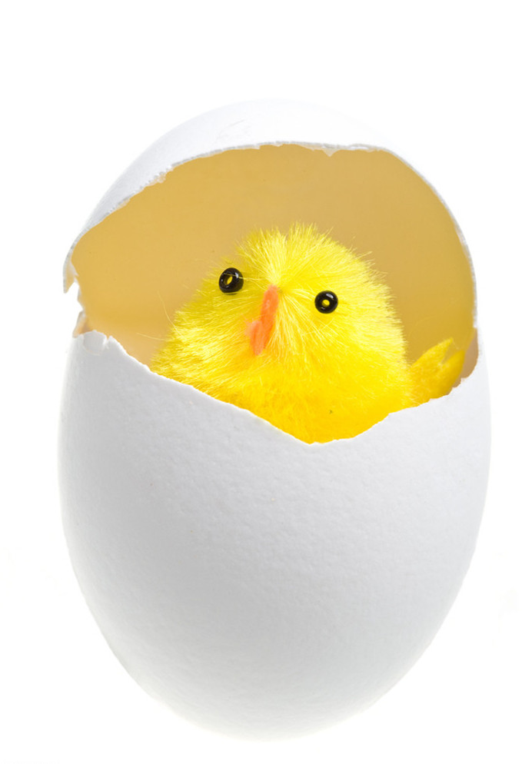
k
小鸡破壳，k k k

Slide 6

h
荷花荷花，h h h

Slide 7
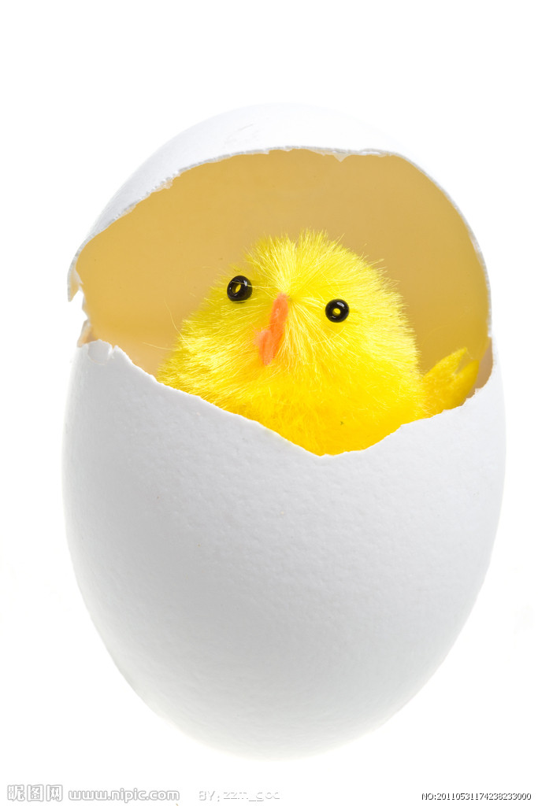
g k h

Slide 8
g k h
左半圆
竖左弯
2笔
竖
左斜右斜
2笔
竖
弯竖
2笔

Slide 9
练一练
g k h

Slide 10
谢谢

